Slide 1
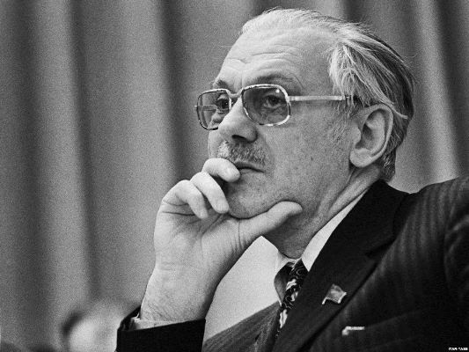
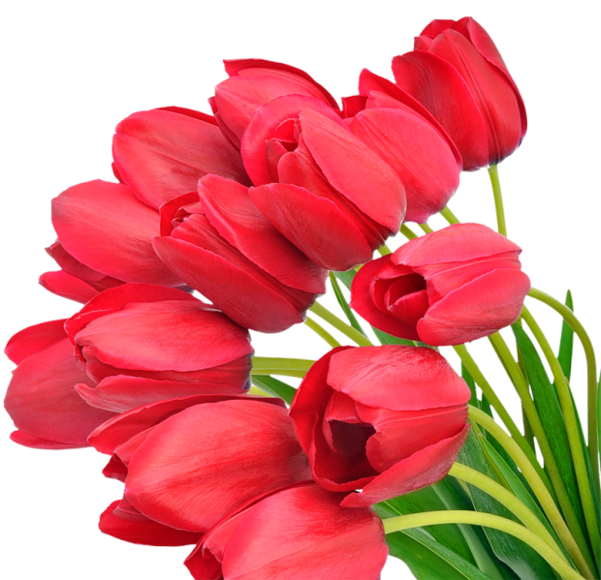
С. В. Михалков 110 лет со дня рождения

Slide 2
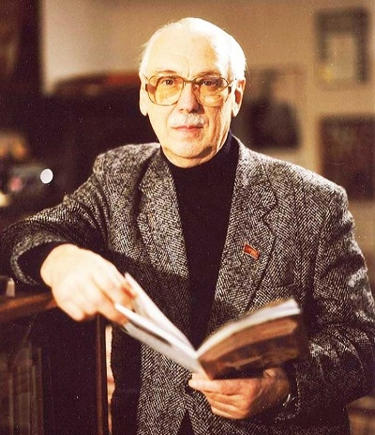
13 марта, исполняется
110 лет удивительному, необычайно талантливому человеку – Сергею Владимировичу Михалкову. Великий детский писатель и поэт, военный корреспондент в Великую Отечественную войну, автор слов трёх Государственных гимнов нашей страны – все это об одном и том же человеке – С. В. Михалкове.

Slide 3
С. В. Михалков – великий детский писатель и поэт. Большинству школьников Сергей Михалков известен как автор детских стихов и басен. Вспомним наиболее известные произведения Михалкова.

Slide 4
— На прививку! Первый класс!
— Вы слыхали? Это нас!..
— Я прививки не боюсь:
Если надо — уколюсь!
Ну, подумаешь, укол!
Укололи и — пошел…
Это только трус боится
На укол идти к врачу.
Лично я при виде шприца
Улыбаюсь и шучу.
…

Slide 5
Кто на лавочке сидел,
Кто на улицу глядел,
Толя пел,
Борис молчал,
Николай ногой качал.
Дело было вечером,
Делать было нечего.
Галка села на заборе,
Кот забрался на чердак.
Тут сказал ребятам Боря
Просто так:
— A y меня в кармане гвоздь.
А у вас?
— А у нас сегодня гость.
А у вас?
— А у нас сегодня кошка
Родила вчера котят.
Котята выросли немножко,
А есть из блюдца не хотят.

Slide 6
В доме восемь дробь один
У заставы Ильича
Жил высокий гражданин,
По прозванью Каланча,
По фамилии Степанов
И по имени Степан,
Из районных великанов
Самый главный великан.
Уважали дядю Степу
За такую высоту.
Шел с работы дядя Степа –
Видно было за версту.
Лихо мерили шаги
Две огромные ноги:
Сорок пятого размера
Покупал он сапоги.

Slide 7
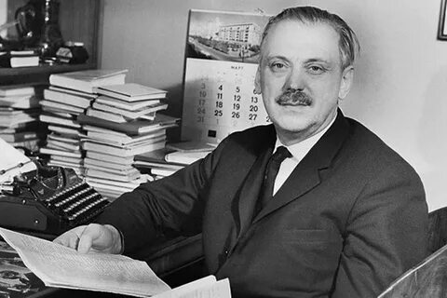
Сочинять стихи Сергей Михалков начал в 9 лет. А первое свое стихотво-рение опубликовал в 15 лет.
А как вы думаете, сколько лет было Сергею Михалкову, когда он написал «Дядю Степу»?
Наши прабабушки и прадедушки, бабушки и дедушки, все без исключения обожали знаменитого милиционера Дядю Степу. Это было настолько популярное произведение, что появились даже конфеты с названием «Дядя Степа» и памятники этому всенародно любимому литературному герою.
Но и современные дети с удовольствием читают Дядю Стёпу, «мамы разные нужны, мамы разные важны» и остальные стихи Михалкова.

Slide 8
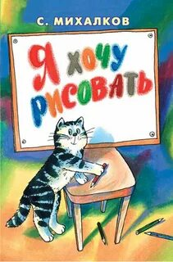
Вопросы:
− Как вы думаете, для кого труднее писать – для детей или взрослых? Какими качествами должен обладать детский поэт или писатель?
− Что объединяет стихи С. Михалкова? Почему они любимы детьми на протяжении уже почти 100 лет?

Slide 9
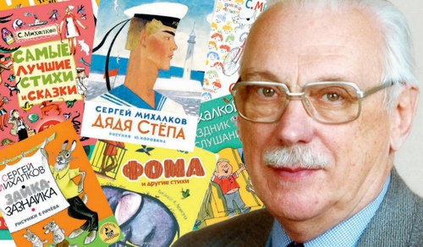
Михалков работал в разных жанрах: писал пьесы для детских театров, сценарии для мультфильмов, сочинял стихи и басни, которые стали популярными не только в нашей стране, но и за рубежом. Общий тираж его книг, изданных в мире на разных языках, превысил 500 миллионов экземпляров. Сергей Михалков по праву считается классиком детской литературы.

Slide 10
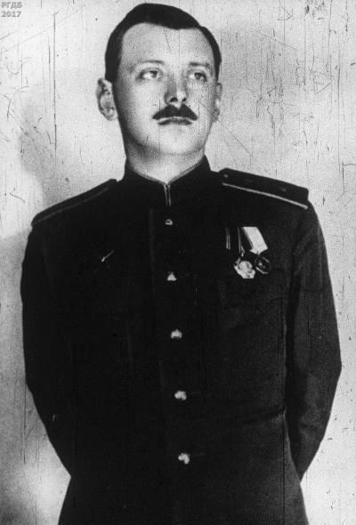
Во время Великой Отечественной войны он становится военным корреспондентом. Мы помним, что в эти годы, с 1941 по 1945, на нашу страну легла вся тяжесть борьбы и сражений против нацизма, именно в нашей стране люди совершали подвиги и на фронтах, и в тылу. Чтобы показать доблесть и славу наших воинов, зачастую плечом к плечу с бойцами нашей армии шли военные корреспонденты: они проводили недели в окопах, писали заметки в «Боевые листки» или статьи в газеты, работали в землянках при свете керосиновой лампы, а когда приходилось, участвовали в сражениях.

Slide 11
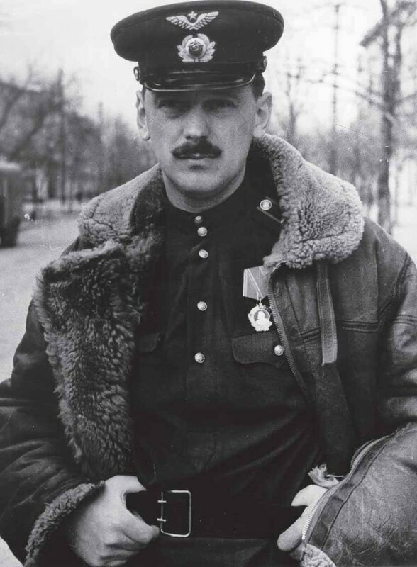
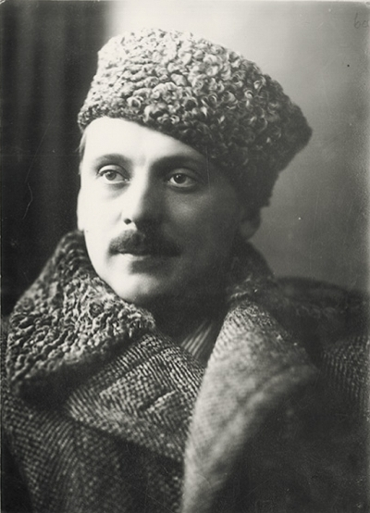
Одним из таких военных корреспондентов был С.В. Михалков. Он побывал почти на всех фронта. С. Михалков писал статьи, очерки. Конечно же, Михалков не прекращал писать стихи, теперь они были о войне. Стихи о войне – важная часть его жизни.

Slide 12
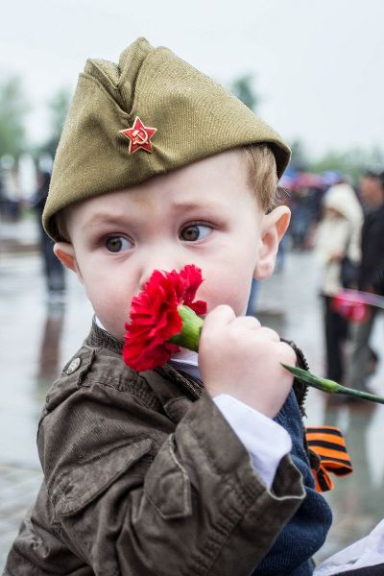
«Нет войны» (С. Михалков)
Спать легли однажды дети –
Окна все затемнены.
А проснулись на рассвете –
В окнах свет – и нет войны!
Можно больше не прощаться
И на фронт не провожать –
Будут с фронта возвращаться,
Мы героев будем ждать.
…
Слава нашим генералам,
Слава нашим адмиралам
И солдатам рядовым –
Пешим, плавающим, конным,
Утомлённым, закалённым!
Слава павшим и живым –
От души спасибо им!

Slide 13
Вопросы:
− Что можно добавить о личности С. В. Михалкова, познакомившись с его творчеством военных лет? О каких его качествах мы можем сделать вывод, слушая строки его стихотворения о войне?
Сергея Михалкова отличала безграничная любовь к своей Родине, преданность своей стране и своему народу.

Slide 14
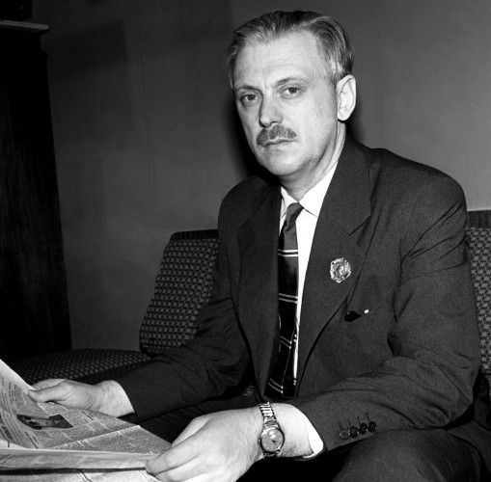
Детский поэт, писатель, сценарист, редактор, военный корреспондент, общественный деятель – это ещё не всё, чем знаменит Сергей Владимирович Михалков. С.В. Михалков автор слов гимна СССР и гимна России.

Slide 15
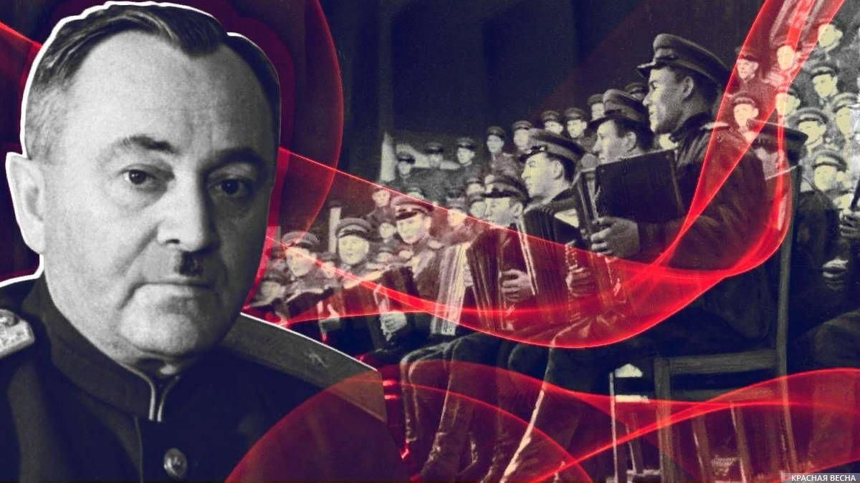
До 1944 г. неофициальным гимном нашей страны был «Интернационал». В 1943 г. был объявлен конкурс на создание гимна Советского Союза, в котором приняли участие около 200 композиторов и поэтов.
Из 223 версий гимна, просмотренных комиссией за два месяца, остановились на музыке Александра Александрова. «Гимн партии большевиков», написанный им в 1938 году на слова Василия Лебедева-Кумача, звучал просто и торжественно и идеально подходил на роль главной мелодии страны.

Slide 16
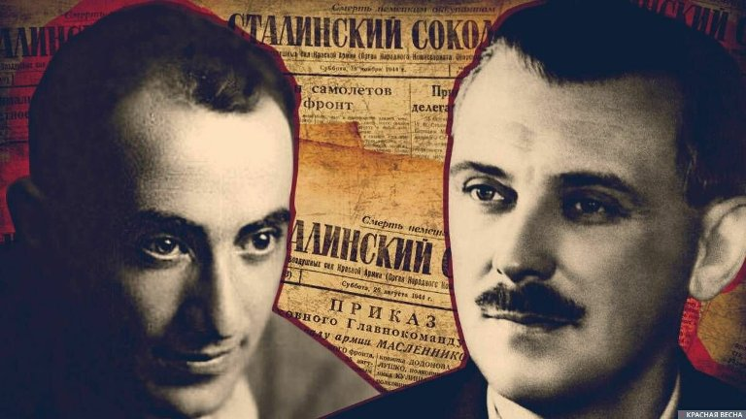
Сергей Михалков о конкурсе не знал. Он считался детским автором, а на конкурс приглашали только поэтов-песенников. Написать слова нового гимна поэту предложил военный журналист Габриэль Эль-Регистан. И они начали работу. Любопытно, что когда они работали над своей версией гимна, взяли за основу стихотворного размера первый куплет песни «Гимна партии большевиков». Михалков сочинял – Габо вносил предложения, редактировал формулировки.

Slide 17
Их вариант гимна и утвердило правительство. Новый гимн СССР был представлен народу в новогоднюю ночь 1944 года.
«Взволнованно слушала вся наша великая страна его исполнение по радио. Простая, проникновенная мелодия гимна вдохновенные и мудрые слова его близки сердцу каждого гражданина нашей родины» — писал советский композитор Василий Соловьев-Седой.
Новый гимн стал гимном великой победы, которую наша страна одержала спустя год с небольшим. 24 июня 1945 года он открыл исторический Парад Победы.

Slide 18
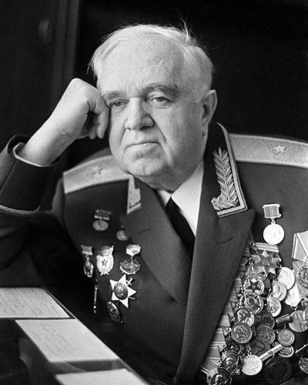
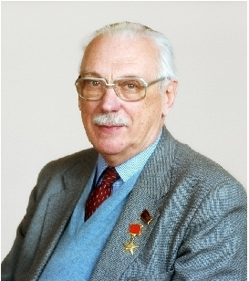
У истории создания гимна есть продолжение. Когда распался СССР, слова гимна стали не актуальны-ми. Новый гимн был принят не сразу. Президент Российской Федерации В. В. Путин предложил С.В. Михалкову переработать текст всем хорошо известного гимна Советского Союза.
Впервые новый гимн России прозвучал в Большом Кремлевском дворце в канун Нового 2001 года. Так появился нынешний гимн России, автором слов которого был Сергей Михалков.

Slide 19
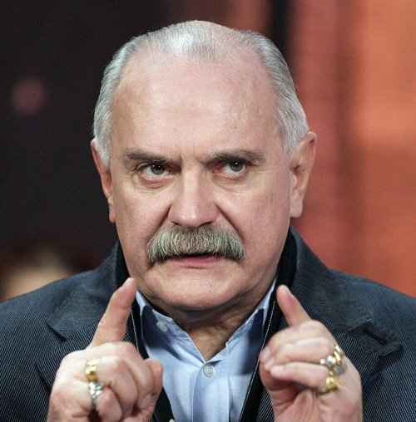
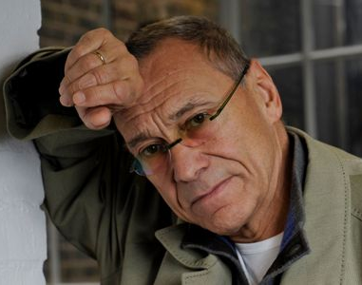
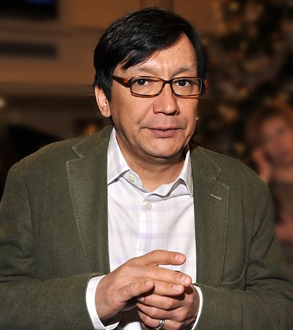
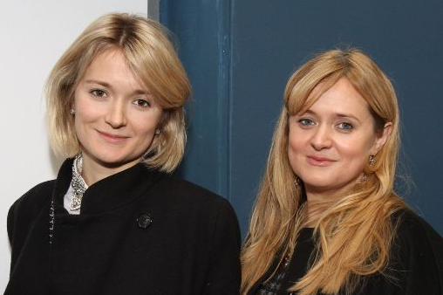
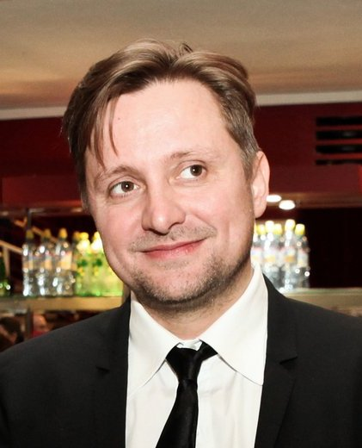
Немаловажно, что бесконечная любовь Сергея Владимировича к творчеству передалась всем следующим поколениям большой семьи Михалковых, среди которых есть кинорежиссеры, сценаристы, продюсеры, киноактеры, народные артисты РСФСР: Никита Михалков, Андрей Кончаловский, их дети Егор Кончаловский, Анна Михалкова, Артем Михалков, Надежда Михалкова.

Slide 20
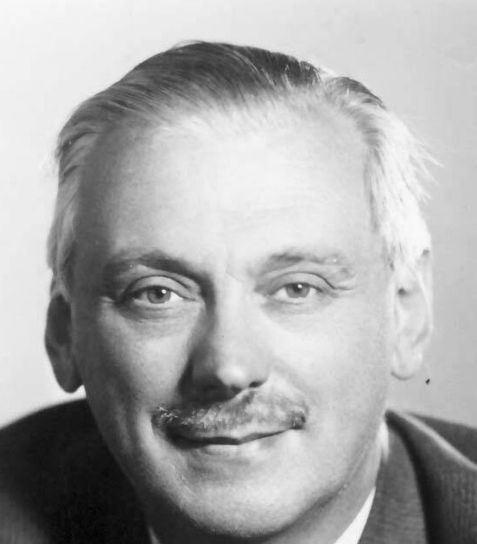
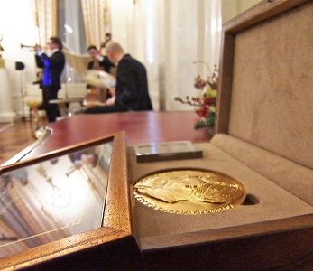
Сегодня мы поговорили о жизни, о творчестве знаменитого детского поэта и писателя Сергея Михалкова, чьи произведения на протяже-нии почти века воспитывают порастающие поколения. Человек-эпоха, человек-легенда – так часто называют его сегодня.
Преданность С. Михалкова своему делу – это проявление истинного служения отечественной литературе, культуре, в более широком смысле – служения Отечеству.

Slide 21
Нужно быть очень творческим человеком, любить детей, очень хорошо помнить свое детство, чтобы писать очень понятные детям стихи. Нужно очень любить свой народ, свою Родину, чтобы суметь пронести свой талант через всю жизнь, создать пронзительные стихи о войне, чтобы написать очень важные слова – текст Государственного гимна.
Это все сделал один человек – Сергей Владимирович Михалков.

